Slide 1
Clases de Música
6° Año Básico
Prof. Claudia Coñuecar

Slide 2
Cuando se escucha música ella penetra en nuestras emociones y a veces nos producen tristeza, alegría, dolor, esperanza, ira, rabia, melancolía, etc.
En la audición se tratará la “Alegría” y como se expresa en la música.

Slide 3
Escuchar música provoca una gran variedad de estímulos cerebrales que influyen directamente en aspectos importantes de la vida como el control de la ansiedad o la fatiga. Además, puede ayudar a rebajar los niveles de cortisol, la hormona relacionada con el estrés…

Slide 4
…contribuye a reducir el dolor, al liberar endorfinas, que actúan como analgésicos naturales, ayuda en desórdenes neurológicos como el Alzheimer, Parkinson o Autismo, además de que aumenta la comunicación neuronal, la elasticidad, la plasticidad, fortalece el sistema inmunológico.

Slide 5
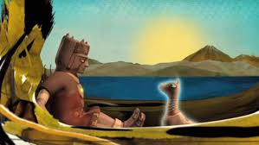
Actividad Musical
Escucha el video ”Jilakata y la llamita”
https://youtu.be/P_v0i_J9HS0?t=145
Este trabajo lo puedes realizar en parejas o de forma individual

Slide 6
Responde las siguientes preguntas:
¿Qué animalito despierta al Jilakata?
¿Con qué adorna el Jilakata las orejas de la llamita?
¿A dónde lleva a pasear la llamita?

Slide 7
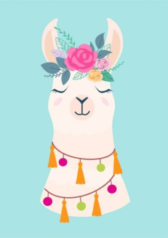
Preguntas…
4.-¿Qué pasó con la llama a medianoche?
5.- ¿Qué sucede con el Jilakata en la mañana?
¿Qué instrumentos escuchas?
¿Es una melodía lenta o rápida?

Slide 8
Información
PLAZO DE ENTREGA:
Lunes 06 de Noviembre
Indicar NOMBRE Y CURSO CUANDO SE ENVÍE LA TAREA
Correo: cconuecar@emmanuel.cl
Whatsapp de consultas: +569 78961502
Buzón de tareas en página del colegio

